Slide 1
ERP 프로젝트
강은빈 포트폴리오

Slide 2
프로젝트 기획, 컨셉
나라상사 ERP 프로젝트
거래처관리, 상품관리, 주문관리, 결제관리를 통하여 나라상사의 상품 매출 관리

Slide 3
IA(Information Architecture)
주문관리
결제관리
거래처관리
상품관리
회원관리
거래처리스트
거래처 등록
자세히 보기
거래처 수정
거래처 삭제

Slide 4
Table 설계 – 거래처 정보

Slide 5
Table 설계 – 상품 정보

Slide 6
Table 설계 – 사용자 정보

Slide 7
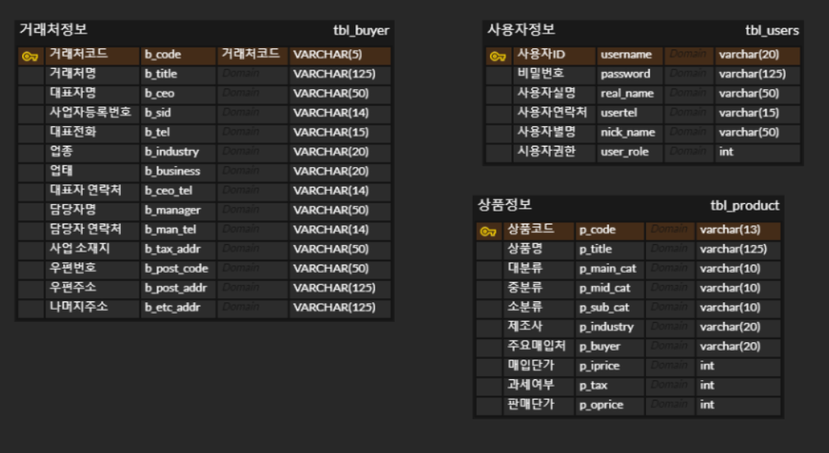

Slide 8
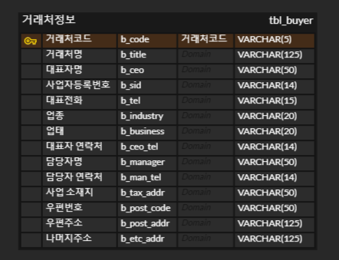
ERD-거래처정보

Slide 9
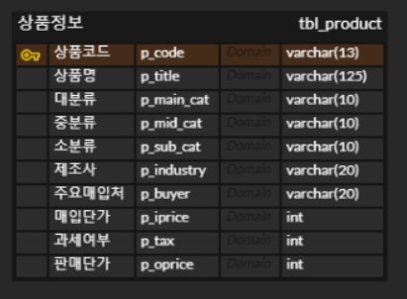
ERD-상품정보

Slide 10
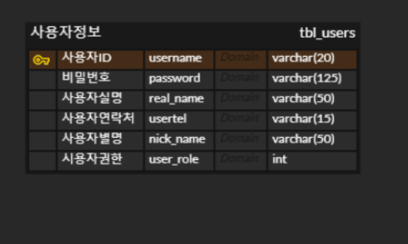
ERD-사용자정보

